Slide 1
第 5 章 测试用例设计
测试用例构成了设计和制订测试过程的基础，因此测试用例的质量在一定程度上决定了测试工作的有效程度。本章较详细地介绍测试用例的基本概念、测试用例的设计方法、测试用例的分类和测试用例的有效管理，并给出较详细的测试用例设计实例。

Slide 2
5.1 测试用例的基本概念
  测试用例是测试用例是执行的最小实体，是为特定的目的而设计的一组测试输入、执行条件和预期的结果。
  简单地说，测试用例就是一个文档，描述输入、动作、或者时间和一个期望的结果，其目的是确定应用程序的某个特性是否正常的工作，并且达到程序所设计的结果。

Slide 3
测试用例的作用
1. 有效性
2. 避免测试的盲目性
3. 可维护性
4. 可复用性
5. 可评估性
6. 可管理性

Slide 4
5.2 测试用例的设计
  对于一个测试人员来说测试用例的设计编写是一项必须掌握的能力。但有效的设计和熟练的编写测试用例却是一个十分复杂的技术，测试用例编写者不仅要掌握软件测试的技术和流程，而且还要对整个软件不管从业务上，还是对被测软件的设计、功能规格说明、用户试用场景以及程序/模块的结构方面，都有比较透彻的理解和明晰的把握，稍有不慎就会顾此失彼，造成疏漏。

Slide 5
  5.2.1 测试设计说明
测试设计说明就是在测试计划中提炼测试方法，要明确指出设计包含的特性以及相关的测试方法，并指定判断特性通过/失败的规则。
测试设计说明的目的是组织和描述针对具体特性需要进行的测试，但是它并不给出具体的测试用例或者执行测试的步骤。

Slide 6
以下内容来自于ANSI/IEEE 829标准，可作为测试设计说明的部分参考。
标识符
被测试的特性
方法
测试用例信息
通过/失败规则

Slide 7
  5.2.2 测试用例的编写标准
一个优秀的测试用例应该包含以下要素：
用例的编号（ID 测试输入说明
测试标题 操作步骤
测试项 预期结果
测试环境要求 测试用例之间的关联
特殊要求 测试用例设计和测试人员
测试技术 测试日期

Slide 8
  5.2.3 测试用例设计考虑的因素
1. 编写测试用例所依据和参考的文档和资料
软件需求说明”及相关文档；
相关的设计说明（概要设计，详细设计等）；
与开发组交流对需求理解的记录；
已经基本成型的、成熟的测试用例等。

Slide 9
2. 测试用例设计的基本原则
(1) 用成熟测试用例设计方法来指导设计
(2) 测试用例的正确性
(3)测试用例的代表性
(4) 测试结果的可判定性
(5) 测试结果的可再现性
(6) 足够详细、准确和清晰的步骤

Slide 10
3. 设计测试用例应注意的问题
(1) 把测试用例设计等同于测试输入数据的设计
(2) 强调测试用例设计得越详细越好
(3) 追求测试用例设计“一步到位”
(4) 将多个测试用例混在一个用例中
(5) 让没有测试经验的人员设计测试用例

Slide 11
  5.2.4 测试用例的分类
可以把测试用例归为5大类：
白盒测试用例
软件各项功能的测试用例
用户界面测试用例
软件的各项非功能测试用例
对软件缺陷修正所确认的测试用例
测试种类、阶段和用例的关系如表5-2所示

Slide 12
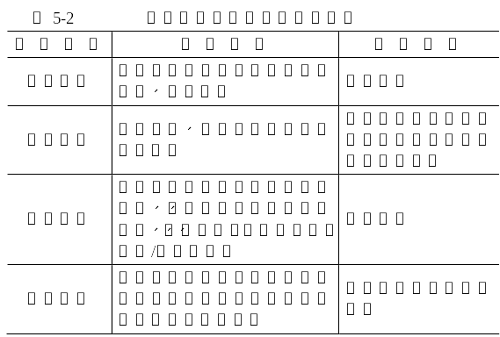

Slide 13
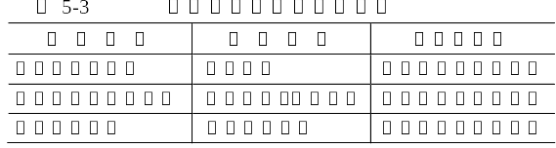
测试工作和开发通常一同进行，所以在完成测试计划编写后，就可以进行用例的编写工作了。测试和开发的对应关系如表5-3所示。

Slide 14
5.3 测试用例设计实例
  【例5-1】下面计算实数平方根的函数的设计说明，试由软件设计说明导出的测试用例。
  输入：实数
  输出：实数
  处理：当输入0或大于0时，返回输入数的平方根；当输入小于0时，显示：“Square root error - illegal negative input"，并返回0；库函数Print_Line用于显示出错信息。

Slide 15
  解：针对设计说明中的3个陈述，可以设计2个测试用例与之对应。
  测试用例1：输入4，返回2。//执行第一个陈述
  测试用例2：输入－10，返回0，显示“Square root error - illegal negative input”
  //对应第二个和第三个陈述。

Slide 16
案例研究1：根据输入判断三角形的形状
测试场景：
一个程序读入3个整数，把这三个数值看作一个三角形的3条边的长度值。这个程序要打印出信息，说明这个三角形是不等边的、是等腰的、还是等边的。
确定输入数据与三角形形状的关系：
设三角形的3条边分别为A，B，C。如果它们能够构成三角形的3条边，必须满足：
A>0，B>0，C>0，且A+B>C，B+C>A，A+C>B；
如果是等腰的，还要判断A=B，或B=C，或A=C；
如果是等边的，则需判断是否A=B，且B=C，且A=C。

Slide 17
案例研究1：判断三角形的形状（续1）
创建等价类表：
输入条件 | 有效等价类 | 无效等价类
是否三角形的三条边 | （A>0）， （1） （B>0）， （2） （C>0）， （3） （A+B>C）， （4） （B+C>A）， （5） （A+C>B）， （6） | （A≤0）， （7） （B≤0）， （8） （C≤0）， （9） （A+B≤C）， （10） （B+C≤A）， （11） （A+C≤B）， （12）
是否等腰三角形 | （A=B）， （13） （B=C）， （14） （C=A）， （15） | （A≠B）and（B≠C）and（C≠A） （16）
是否等边三角形 | （A=B）and（B=C）and（C=A） （17） | （A≠B）， （18） （B≠C）， （19） （C≠A）， （20）

Slide 18
案例研究1：判断三角形的形状（续2）
确定等价类输入数据：
序号 | 【A，B，C】 | 覆盖等价类 | 输出
1 | 【3，4，5】 | （1），（2），（3），（4），（5），（6） | 一般三角形
2 | 【0，1，2】 | （7） | 不能构成三角形
3 | 【1，0，2】 | （8）
4 | 【1，2，0】 | （9）
5 | 【1，2，3】 | （10）
6 | 【1，3，2】 | （11）
7 | 【3，1，2】 | （12）
8 | 【3，3，4】 | （1），（2），（3），（4），（5），（6），（13） | 等腰三角形
9 | 【3，4，4】 | （1），（2），（3），（4），（5），（6），（14）
10 | 【3，4，3】 | （1），（2），（3），（4），（5），（6），（15）
11 | 【3，4，5】 | （1），（2），（3），（4），（5），（6），（16） | 非等腰三角形
12 | 【3，3，3】 | （1），（2），（3），（4），（5），（6），（17） | 是等边三角形
13 | 【3，4，4】 | （1），（2），（3），（4），（5），（6），（14），（18） | 非等边三角形
14 | 【3，4，3】 | （1），（2），（3），（4），（5），（6），（15），（19）
15 | 【3，3，4】 | （1），（2），（3），（4），（5），（6），（13），（20）

Slide 19
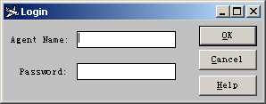
案例研究2：测试用户登录对话框的功能
测试场景：
在各种输入条件下，测试程序的登录对话框功能。
用户名和密码的规则如下：
用户名长度为6至10位（含6位和10位）
用户名由字符（a-z、A-Z）和数字（0-9）组成
不能为空、空格和特殊字符
密码规则同用户名规则

Slide 20
案例研究2：登录对话框的功能（续1）
确定输入数据的情形：
操作步骤 | 预期结果
输入正确的用户名和口令（均为6位），点击[OK]按钮 | 进入系统
输入正确的用户名和口令（均为10位） ，点击[OK]按钮 | 进入系统
输入正确的用户名和口令（均为6至8位之间），…… | 进入系统
用户名为空，…… | 提示输入用户名不能进入系统
用户名为空格，…… | 提示无效用户名不能进入系统
用户名小于6位，…… | 提示用户名太短不能进入系统
…………………… | ………………

Slide 21
案例研究2：登录对话框的功能（续2）
确定具体的输入数据：
“用户名” | “口令” | “预期结果” | 说明
“user10” | “pass10” | 进入系统 | 正确的用户名和口令(6位)
“user789” | “pass789” | 进入系统 | 正确的用户名和口令(7-9位)
“user000010” | “pass000010” | 进入系统 | 正确的用户名和口令(10位)
“” | “pass” | 提示输入用户名 不能进入系统 | 用户名为空
“空格” | “pass” | 提示无效用户名 不能进入系统 | 用户名为空格
“user” | “userpass” | 提示用户名太短 不能进入系统 | 用户名小于6位
“user0000011” | “userpass” | 提示用户名太长 不能进入系统 | 用户名大于10位
………… | ………… | ………… | ………………

Slide 22
案例研究3：压力/负载测试用例设计
设计目的：
  验证程序在承受某种负载或压力下是否能够正常运行
  找出程序安全运行的临界值
适用情形：
  服务器/客户机局域网
  服务器/浏览器互联网
设计方法：
  设计出不同等级的压力条件
压力/负载分类与代号：
  CPU速度CS
  CPU使用量CU
  磁盘空间DS
  物理内存PM
  虚拟内存使用量VM
  登录用户的数量UN
  传输带宽BW
  传输数据的大小DN

Slide 23
案例研究4：测试软件对话框的界面设计
Deployment Testcase
Test Case ID：62
Title： UserExitForm
Path： \Deployment\General
Author： xxxxx
Purpose : make sure the dialog to test is properly designed, look for truncations, wrong tab orders, duplicated hotkeys, overlappings and any other posible issues
Steps：
Pre-steps:
1. Launch App.
2. Go to “Tools” / “Import/Export Settings…”
3. Select “General development settings”
4. Click Reset Settings
5. If you are prompted to save your settings, click “Don’t save”
6. A dialog appears telling you that the operation had been successful

Slide 24
案例研究5：测试中断安装软件的功能
Purpose:
Verify the app can be canceled during installation
Test Steps:
1. Launch [App Name]
2. From the drop down menu select "File", "New" and "Project"
3. The New project Dialog box should appear
4. In “Project Types”, select “Other Project Types” and under this, “Setup and deployment”. From the “Templates” select a setup project, give the project a name for example "Deploy1" and press “OK”
5. From the “Build” menu click “Build Solution” and wait until the project has been built
6. Close the project and navigate to the folder where you saved your project
7. Double click the Setup folder and then double click the Debug folder
8. Click the Setup.exe to launch the Windows Installer
9. At the first stage of the wizard click the “Cancel” button and click “Yes” when asked are you sure you want to exit
10. The "Installation Interrupted" dialog appears

Slide 25
案例研究6：测试软件中文大字符集的支持
Create and structure a site with GB 18030 character
[App name] is a very complex product, and its ability of site management as well as multimedia authoring is quite powerful. The following testcases is used to test the performance in supporting GB 18030 when creating a site.
Title: Create a Blank Site with GB 18030 Character
Steps：
Launch [App name].
Choose File > New Site to open the site wizard.
Select Single User and click Next.
Select Blank Site to create a project folder and Click Next.
In Site Name field on the dialog, type in or copy/paste GB 18030 characters as site name. Click Next.
Choose location where you want to store all folders of this new site.
  Verify this new site is created, with correct project folder name as desired.
  In File panel, verify this site name with GB18030 character can display properly as desired.

Slide 26
5.4 测试用例的执行与跟踪
  执行与跟踪测试用例前，首先要好搭建测试环境，并定义测试用例的执行顺序，然后就可以执行与跟踪测试用例了。
  测试用例执行过程中，搭建测试环境是第一步。
  测试环境搭建之后，根据定义的测试用例执行顺序，可逐个执行测试用例。

Slide 27
测试用例执行中应该注意以下几个问题：
(1) 全方位的观察测试用例执行结果
(2) 加强测试过程记录
(3) 及时确认发现的问题
(4) 与开发人员良好的沟通
(5) 及时更新测试用例
(6) 提交一份优秀的问题报告单
(7) 测试结果分析

Slide 28
5.5 测试用例管理
与软件本身的生命周期一样，测试用例也需经过— “设计”、“评审”、“修改”、“执行”、“版本管理”、“发布”、“维护”等一系列阶段。

Slide 29
    在对测试用例进行管理过程中，建议采用工具，参照图5-4对用例进行控制和管理。
    编写用例
    用例评审
    用例修改
    使用用例
    用例升级/维护

Slide 30
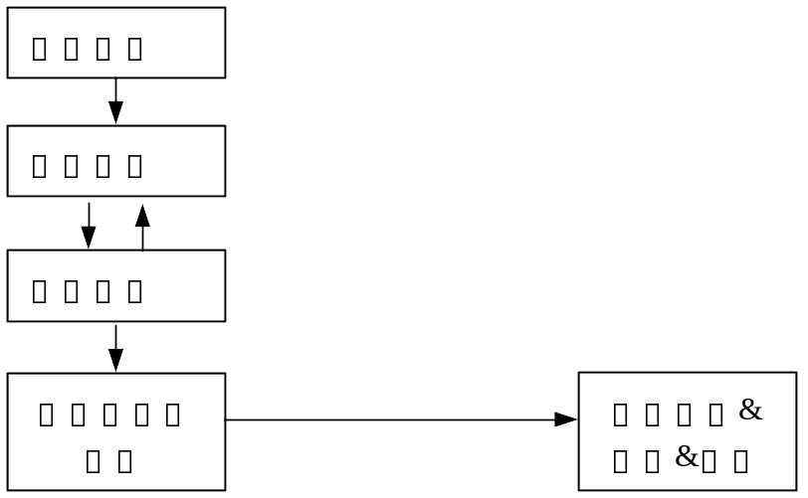
图5-4 用例管理示意图

Slide 31
1. 测试用例
通常情况下，使用以下几种方法来组织测试用例：
(1) 按照程序的功能块组织
(2) 按照测试用例的类型组织
(3) 按照测试用例的优先级组织

Slide 32
2. 测试用例的评审
有效的用例评审通常由下面两种形式组成：
测试部门外部评审：主要是由开发部、项目实施部、甚至销售人员参加的评审，目的主要是查找测试工程师编写的用例是否缺少内容等。
测试部门内部评审：是部门内部同行对测试策略的评审，中心是测试策略和用例编制思路是否正确，以此保证测试用例的有效性。

Slide 33
3. 测试用例的修改更新
测试用例需要的原因主要有以下几个方面：
(1)在测试过程中发现设计测试用例时考虑不周，设计不全面或者不准确，需要完善；
(2)在软件交付使用后反馈的软件缺陷，部分软件缺陷未在测试中涵盖，这些缺陷是因测试用例存在漏洞造成的；
(3)软件自身的新增功能以及软件版本的更新，测试用例也必须配套修改更新。

Slide 34
4. 测试用例的管理软件
测试用例的管理是测试文件管理的一部分，为了有效地进行管理，需配备测试用例管理软件对测试用例进行管理。
现在Internet上可以下载一些用来进行测试管理的软件，其中一些是免费的，如TCM（Test Case Manager）就可以用做测试用例的管理。

